Slide 1




PHÒNG GIÁO DỤC VÀ ĐÀO TẠO QUẬN LONG BIÊN
TRƯỜNG MẦM NON ĐỨC GIANG
KHÁM PHÁ XÃ HỘI
Đề tài: Gia đình của bé
Giáo viên: Nguyễn Thị Hương
Lứa tuổi: Mẫu giáo lớn (5-6 tuổi)

Slide 2


MỤC ĐÍCH YÊU CẦU
1. Kiến thức
- Trẻ biết đặc điểm cơ bản và điểm giống- khác nhau của gia đình nhỏ, gia đình lớn.
- Trẻ biết được một số hoạt động thường diễn ra trong gia đình.
- Trẻ biết cách thể hiện tình yêu của mình với người thân trong gia đình.
2. Kỹ năng
- Trẻ nói được tên các thành viên, số lượng người trong gia đình, sở thích, đặc điểm riêng của các thành viên trong nhà mình.
- Trẻ nói được gia đình mình thuộc nhóm gia đình nhỏ hay gia đình lớn, kể ra được điểm giống nhau- khác nhau của gia đình nhỏ và gia đình lớn.
- Trẻ nói được các hoạt động thường có ở gia đình mình
- Thể hiện tình yêu gia đình bằng hành động và lời nói
3. Thái độ
- Trẻ hứng thú hoạt động.
- Giáo dục trẻ yêu quý gia đình của mình.

Slide 3




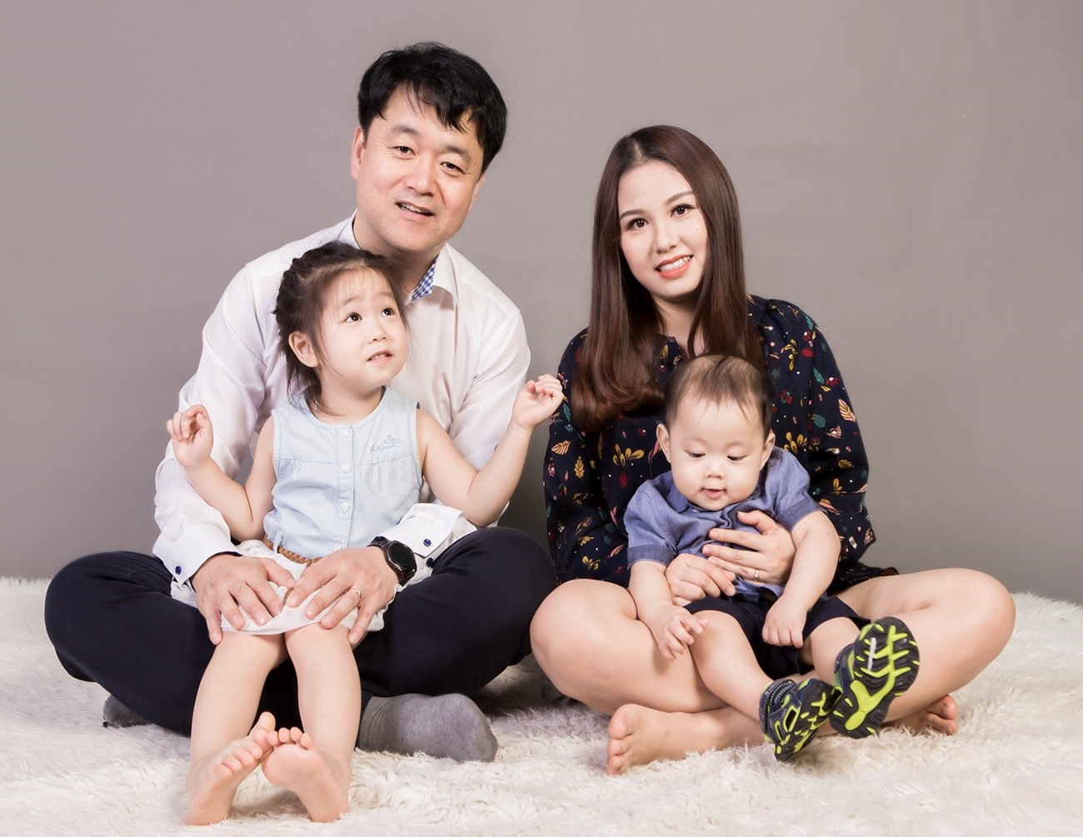



Hoạt động diễn nào được diễn ra trong gia đình?

Slide 4

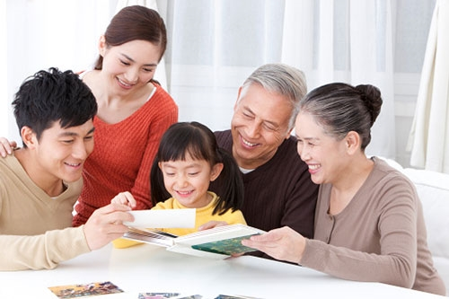
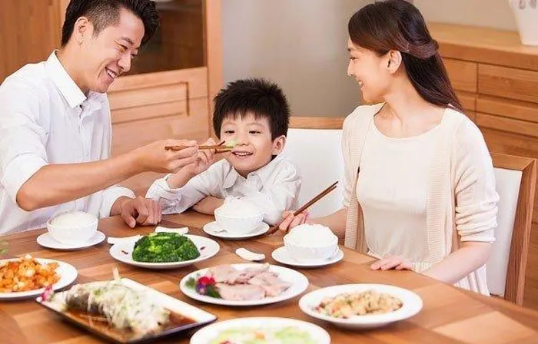
Hàng ngày trong gia đình chúng ta có những hoạt động gì được diễn ra ?
Cùng nhau ăn cơm
Cùng nhau trò chuyện

Slide 5
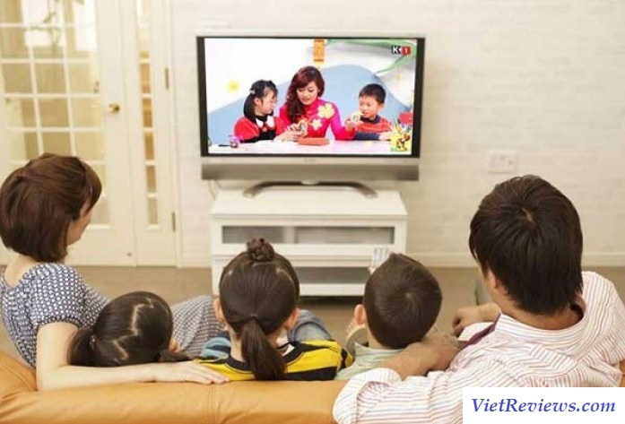
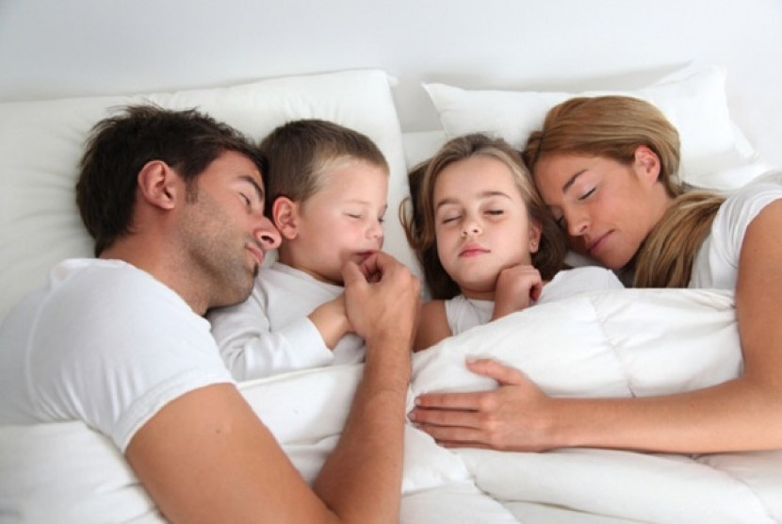
Hàng ngày trong gia đình chúng ta có những hoạt động gì được diễn ra ?
Cùng nhau xem tivi
Cùng nhau đi ngủ

Slide 6



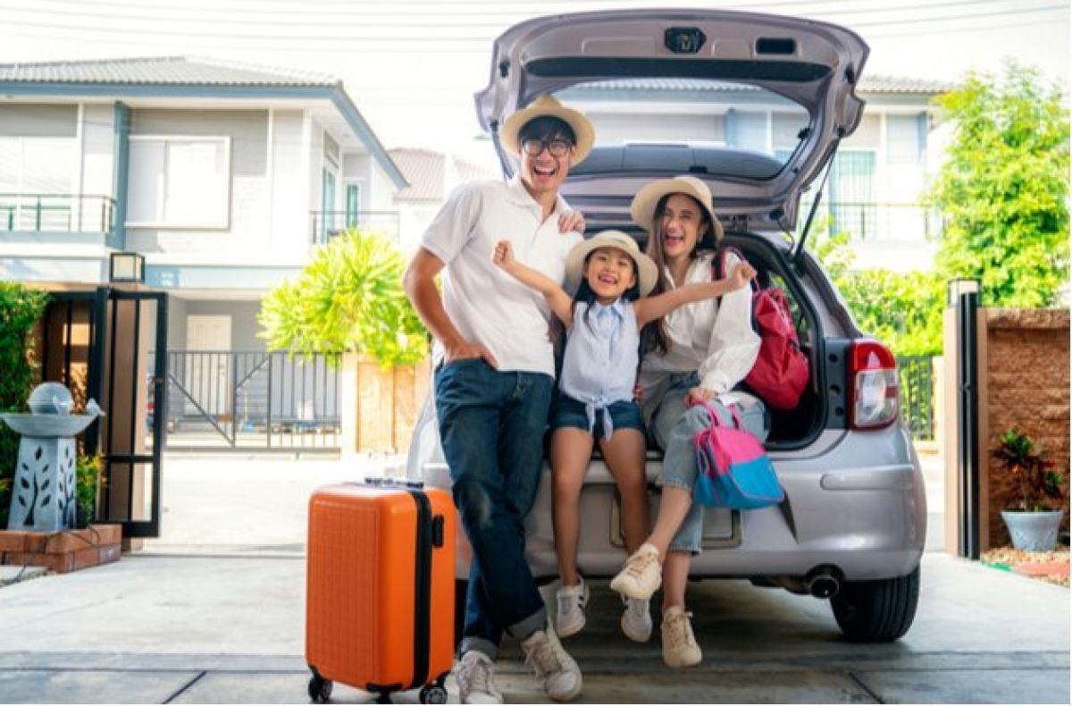
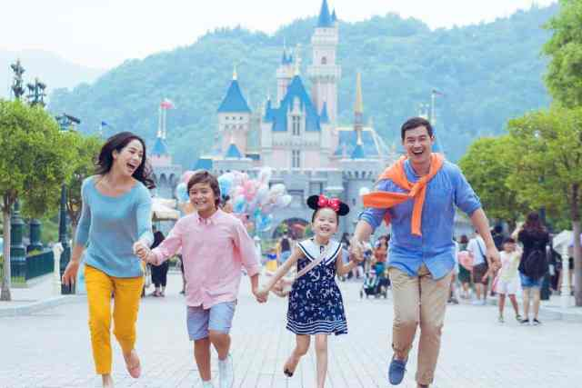

Cùng nhau đi chơi, đi du lịch

Slide 7
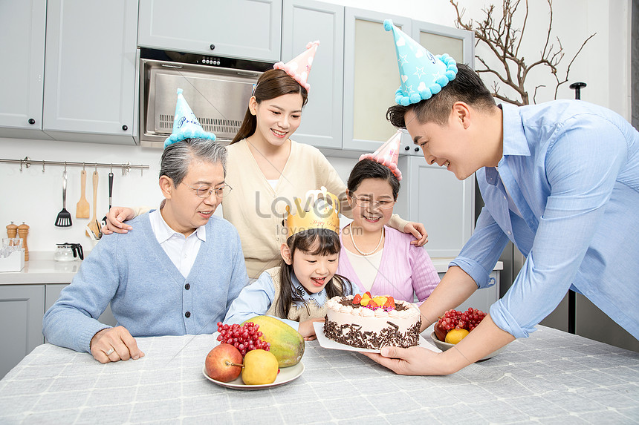
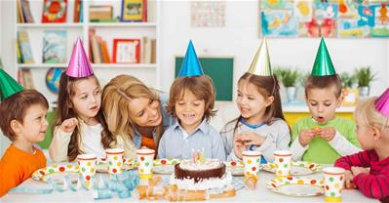
Tổ chức sinh nhật, bữa tiệc

Slide 8


Các con đã thể hiện tình yêu thương của mình với gia đình như thế nào ?

Slide 9

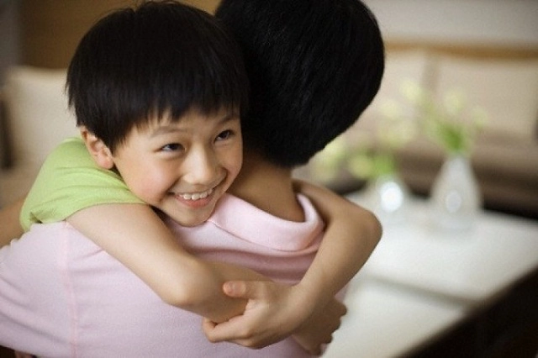
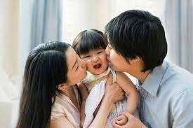
Chúng mình hãy thể hiện tình yêu thương bằng cách
Trao cho nhau những cái ôm ấm áp
Những nụ hôn ngọt ngào

Slide 10
Những lời nói yêu thương, con yêu ông bà, bố mẹ , con yêu tất cả mọi người…

Slide 11

Trò chơi 1: Ai thông minh

Slide 12

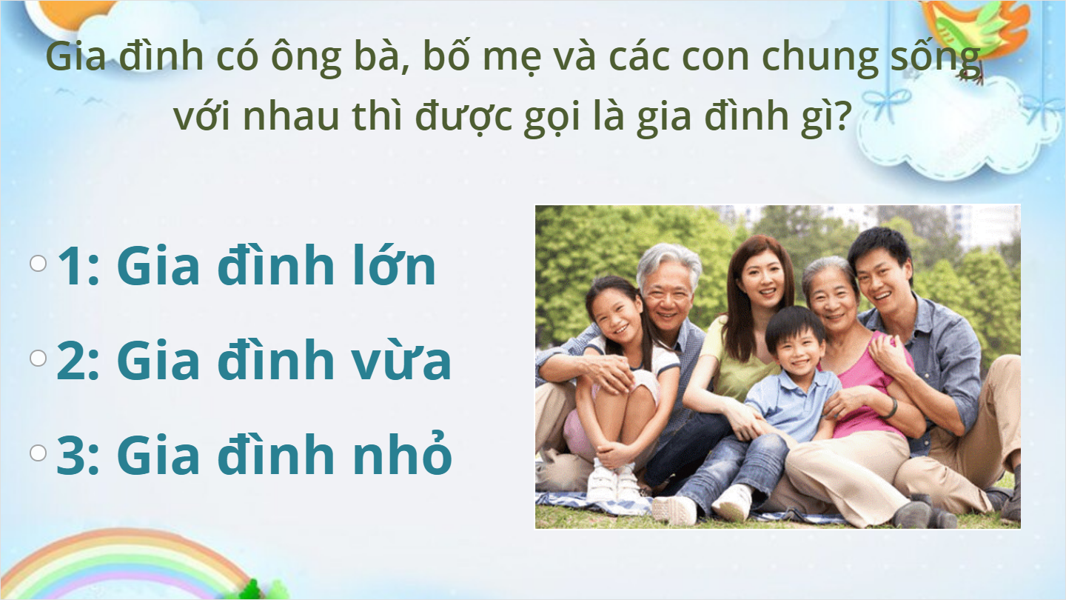
Quiz
Click the Quiz button to edit this object

Slide 13



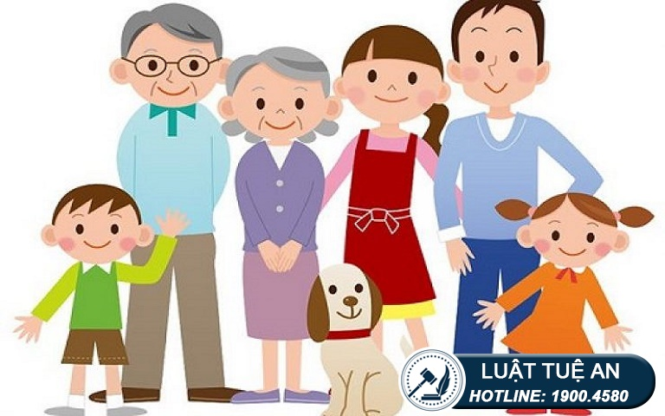
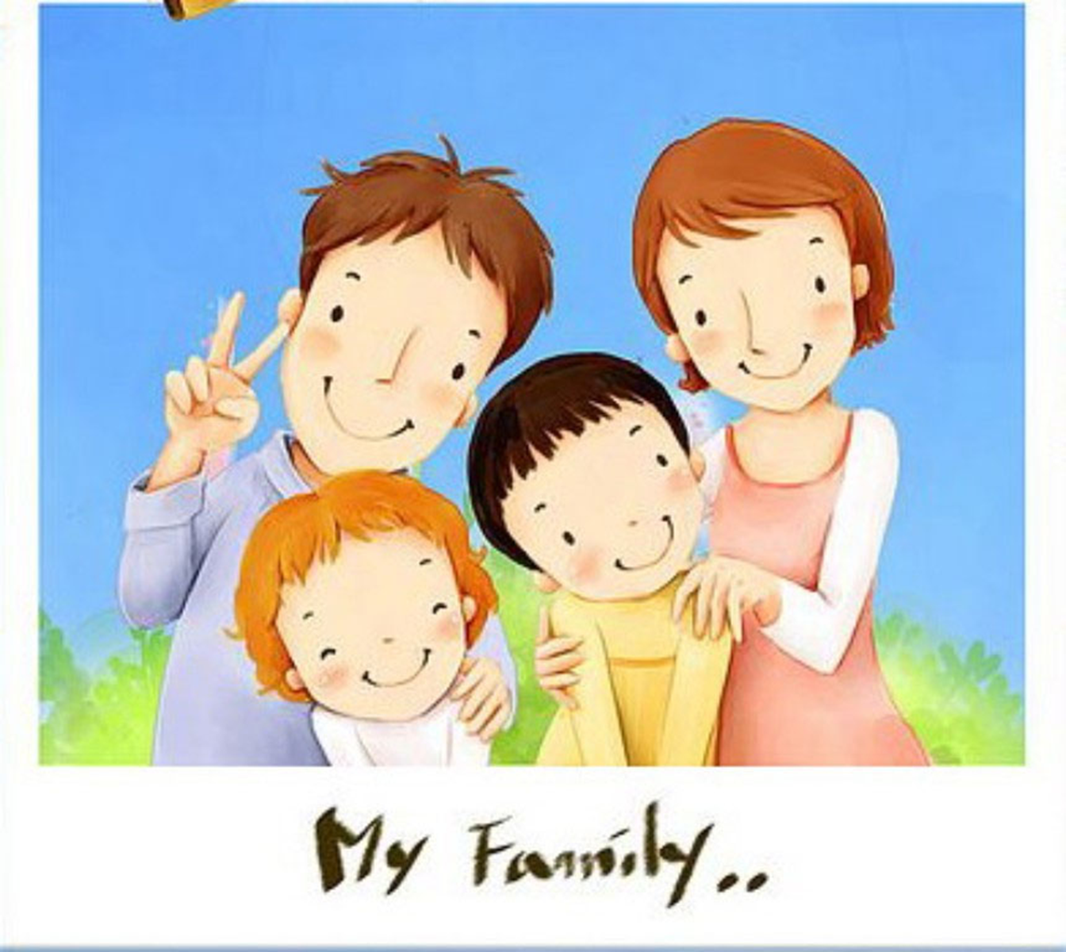

Trò chơi 2: Gia đình yêu thương
.

Slide 14


